Slide 1
Föräldrainfo
IFK Västerås P-05 2016-03-10
Kl 19:00
Final

Slide 2
IFK info
IFK Västerås grundades 1898 (Västerås äldsta fotbollsförening)
1904 Spelas den första fotbollsmatchen. Matchen spelas i Sala mot Köping.
Herrlaget spelar just nu i division 4
Hemsida IFK Fotboll: http://www.ifkvf.com/
Andra grenar (www.ifk.nu)
Skidåkning
Konståkning
Bowling

Slide 3
IFK info (2)
Kansli / Licenser / Lag
Susanne Lindqvist 021-41 44 22 / 070 310 17 00
Mail: susanne@ifk.nu
Kansli /Medlem
Sofia Olsson 021-41 44 22
Mail: sofia@ifk.nu
Ekonomi
Leif Lindborg 021-41 44 22
Mail: leif@ifk.nu
Herrlaget/utveckling Ungdom
Jonny Rödlund 0707-400452
Mail : jonny@ifk.nu

Slide 4
Ledare och Tränare 2016
Neal Chivers, lagledare
Ole Jonsson, tränare
Lars Ericsson, tränare
Karsten Kretschmar, tränare
Föräldrar presenterar sig
Fikaansvarig: Tina/Jaana?
Hemsidesansvarig: vakant
Kassör: Karin Spector
Matchvärdansvarig: Åke Siwertson
Tjänapengaransvarig: tbd

Slide 5
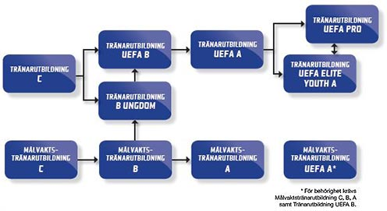
Tränarutbildning (Svff)
Ungdomar 13-19 år
Barn upp t.o.m. 12 år

Slide 6
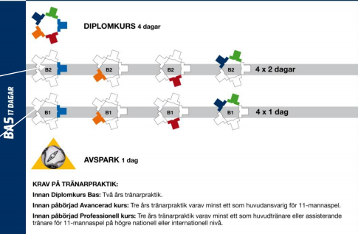
Tidigare setup

Slide 7
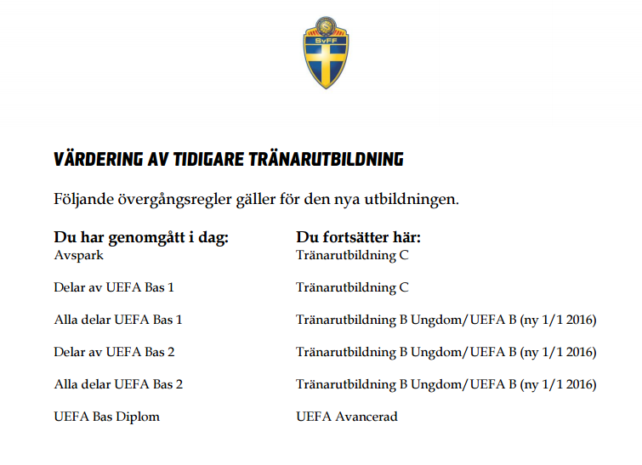
Tränarutbildning

Slide 8
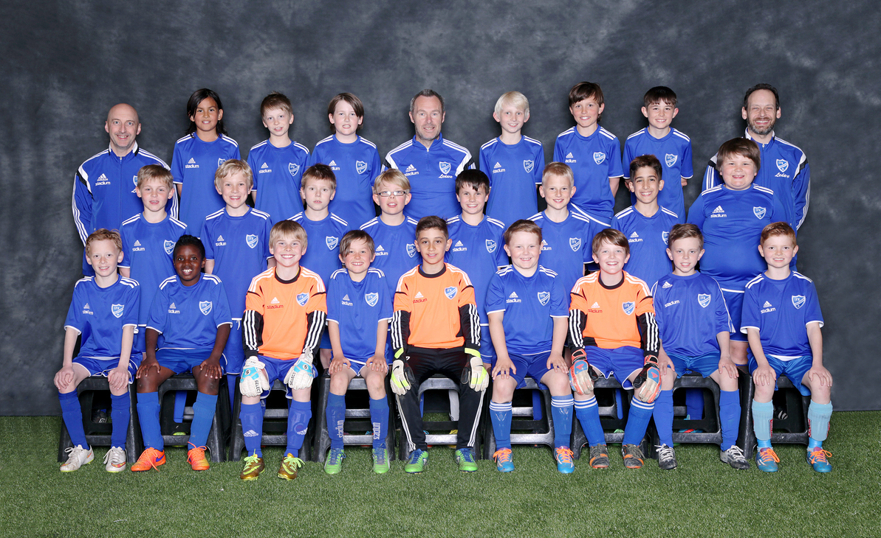
Truppen 2015

Slide 9
Truppen 2016
Nuvarande trupp: 30
Nya spelare sedan sist:
Isac Soner
Bezhwdar Barwari
Akram Omer
Hakan Kahruman
Slutat: Samuel, Christoffer
Inga nya 06:or tas upp eftersom IFK har startat ett nytt 06lag
Adam | Jonathan
Akram | Josef
Albert | Karl
Aros | Kevin
Arvid | Leandro
August | Lukas
Bezhwdar | Max
Charlie | Melker
Emil | Neo
Emil | Robin
Felix | Sasan
Hakan | Simon
Hugo | Theo
Isac | Valter
Isak | Victor
Notes:
Nästa säsong, hur många fortsätter ? Hur många lag?

Slide 10
P05 på Facebook
Skicka gärna en vänförfrågan till oss via FB!

Slide 11
Filosofie P05 (11 år)
Alla spelar
Alla spelar lika mycket
Alla spelar på alla positioner
Under en och samma match behåller man samma position
Vi följer spelarutvecklingsplanen som är utgivit från Sveriges fotbollsförbund Fokus är på spel med boll och att ha roligt Fokus är inte på att vinna matcher till varje pris
Lagkaptens rollen kommer att roteras. Kriterier för att bli lagkapten för en match är: Visa ansvar för laget, delta mycket i träningarna och vara ett föredöme

Slide 12
Seriespel 2016
Krav på att vara med på match är att vara med på minst 50% av träningarna
2 lag anmälda, ett lag i nivå 1 och ett lag i nivå 2
12 blir kallade till varje match ca 2 veckor innan matchen
Tränarna har koll på hur ofta killarna har kallats, har spelat och på vilka positioner

Slide 13
Matcher prel. Spelschema (vårtermin)
Inte tillgängligt ännu
Barn som inte är anmälda får inte spela. Kolla på lagets hemsida och http://vff.se/

Slide 14
Ord till föräldrar
Vid förhinder (match) måste ledaren informeras
Uppdatera bilderna på hemsidan
Se till att barnen har ätit ordentligt en stund innan träningen
Kom i tid till samling, träning och match
Laguppställningen gås igenom strax efter samlingen
Var på plats 10 min innan träningen börjar
Vid match står föräldrar på andra sidan
Kanske dags att byta skosnören
Alltid tunnel! Inte bara vid vinst.

Slide 15
Träningsmatcher 2016
Alla får minst spela 1 (evtl 2) träningsmatch(er)
Spelare som varit mest aktiv under vinter får spela flera matcher
Träningsmatcher (hittills bokade)
13 mars Täby
3 april BK 30
9 april VIK 2
10 april Skiljebo SK Gul
17 april Sollentuna FK
24 april Franke

Slide 16
Träningar
Vinter
Söndagar Kl 12-13, Fryxellska Skola
Sommar
Inte bestämt ännu
Vi försöker att få tisdagar och torsdagar (1,5h per tillfälle)

Slide 17
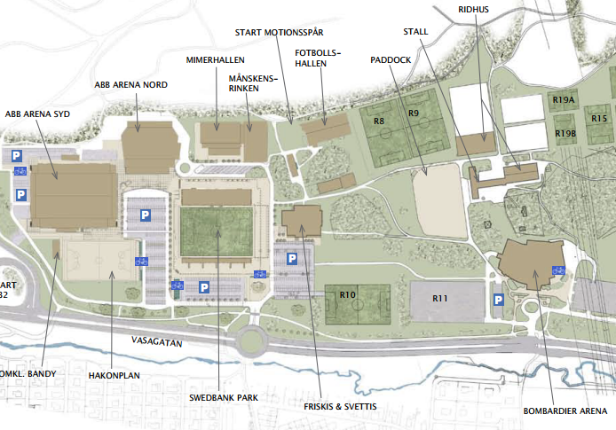
Träningar R8/R9 (karta)

Slide 18
Ekonomi 2016 Karin Spector Update 2016-02-22
I kassan per 2015-04-16 (förra föräldramötet) | 16802
Intäkt
Sharp Cup | 2000
Sponsring | 16000
Resturangchansen inbetalt | 14060
Västerås Marknad | 1800
Fika försäljning | 4399
 | 38259
Utgifter
Avbytarbänk | -2230
Laget.se | -507
Sjukvårdsmaterial | -531
Oktobercupen | -2800
Bortaställen inkl tryck | -7214
Tryck på bortaställ | -5580
Domaravgifter | -2880
Betalt för Restaurangchansen till IFK | -8710
Oktobercupen | -600
 | -31052
Total i kassan | 24009
Varav på konto | 21205
Handkassa | 2804
Saknas 680 kr (varav 220 kr är inbetalt direkt till IFK)
NOT OK

Slide 19
Sponsorer 2016
Magnus Elvhage 5000Kr
Sabina Siwertson 5000Kr
Henrik Linder 5000Kr
Peter Eriksson 5000Kr
Flera ?

Slide 20
Aktiviteter och annat 2016
Bowling 7/4 Kl 19:00 (Samling 18:40) Bellevue Bowling
Restaurangchansen 220Kr
Till lagkassan går det 90Kr
Andra idéer?
Bollkallar
Marknader
Cuper (4 planerade)
Sharp Cup (2 lag) 5-7 maj 2016
ArosCupen (2 lag) 30 juni – 3 juli 2016
Oktoberbollen, Stockholm 2 lag 22-23 okt 2016
Kick Cup (3 lag) 5-6 nov 2016
Tjänapengaransvarig

Slide 21
Ord till tränarna
Hur upplever ni oss som tränare?
Vad är bra?
Vad kan utvecklas?
Ledord:
Coachande under match
Träningsupplägg
Filosofi
Involvering
osv

Slide 22
Mötesprotokoll (1)
Fikaansvarig: Tina/Jaana
Kassör: Karin Spector
Matchvärdansvarig: Åke Siwertson
Tjänapengaransvarig: inget intresse av någon att driva detta
Föräldrar skickar sina idéer till tränarna om hur vi kan tjäna mera pengar
Hittills 4 sponsorer
Pengarna från sponsorer används framför allt till nya overaller → Det går att prova rätt storlek på Stadium Erikslund → Neal organiserar inköpet och trycket
Förslag att eventuellt också köpa en väska → tränarna kommer med ett förslag
Förslag på att eventuellt har ytterligare ett föräldramöte på hösten

Slide 23
Mötesprotokoll (2) Feedback till tränarna
Bra
Tack för att ni är tränare
Jag tycker att ni tränare gör ett jättebra jobb
Det känns som att ni ser alla barn och är öppna och välkomnande
Utveckla
Mera ordning och reda på träningen (disciplin)
Utesluta barn som är stökiga från träningen
Annat
Vill ha vinterträningar på vardagar
Jättebra om utomhusträningarna fortsätter på tisdagar och torsdagar

Slide 24
Tack för visat intresse
IFK Västerås P-05

